Slide 1
Séance d’information : Programme de développement du leadership de changement en pleine-conscience (DLCP)
12 septembre 2022
Nous allons commencer bientôt
Notes:
Afficher cette diapositive pendant que des personnes rejoignent la session
Et préparer ces liens :
https://wiki.gccollab.ca/MCLD-DLCP
https://wiki.gccollab.ca/Les_details_pour_le_Programme_de_d%C3%A9veloppement_du_leadership_en_changement_de_pleine-conscience
https://wiki.gccollab.ca/Mindful_Change_Leadership_Development_Program_-_FAQ
https://gccollab.ca/groups/profile/7978973/mcld-program-cohort-cop-coi-program-dlpc-cohorte-cdp-et-cdi
https://app.sli.do/event/1QX8qrhR68b9ECEtUW78rN Sli.do code: DLCP
(( Just après de commencer la session… ))
(( Démarrez l’enregistrement. ))
Bonjour à tout le monde.
(( Reconnaissance des terres (peut devoir être mise à jour) ))
Tout d’abord, je tiens à souligner que je communique avec vous depuis le territoire traditionnel du peuple algonquin des Anichinabés, dans la région de la capitale nationale (RCN).
Tout d’abord, je tiens à souligner que je communique avec vous depuis la belle ville de Kingsville (Ontario), sur le territoire traditionnel des peuples Caldwell, Anishinabewaki, Attiwonderonk, Myaamia et Mississauga. Je vous encourage à réfléchir sur le territoire traditionnel depuis lequel vous vous connectez.
Quelques rappels amicaux et entretien ménager
Les caméras Web sont les bienvenues. Just SVP abstenez-vous de manger pendant que votre caméra Web est allumée.
N’oubliez pas de vous déconnecter du RPV (ou « VPN ») pour que la transmission soit meilleure.
La session est enregistrée, en restant dans cette session il est entendu que nous avons votre consentement à l'enregistrement, cela aide ceux qui ne peuvent pas s'y rendre.
(Soyez assuré(e) que, si quelque chose de nature délicate est enregistré, à la demande des personnes intéressées, l’enregistrement fera l’objet d’un montage avant la diffusion.)
Comme pour toute séance du gouvernement du Canada, n’hésitez pas à utiliser la langue de votre choix pour poser des questions ou participer à la discussion. La séance d’aujourd’hui sera principalement dirigée en français.
((Dites ce qui suit en anglais : ))
“As with other Government of Canada sessions, please feel free to use the language of your choice to ask questions or participate in the discussion. This program will be given mainly in French“
Je vous souhaite la bienvenue à cette séance d'information sur le programme de « Développement du leadership de changement en pleine-conscience »

Slide 2
« Le leadership n’est pas un rang ou une position, c’est un choix – le choix de prendre soin de la personne à notre gauche et de la personne à notre droite » - S. Sinek
Notes:
Un leadership fort est l’un des moteurs du changement réussi, et les chefs de file qui soutiennent l’aspect humain du changement sont essentiels à la réussite.
Ce programme offre et encourage des pratiques de pleine conscience afin d’accroître la conscience de soi et la résilience des participants en outillant les dirigeants qui peuvent favoriser la pleine conscience dans leurs équipes et contribuer au bien-être des employés.
Cette présentation donnera un aperçu du programme de Développement du leadership de changement en pleine-conscience (DLCP) et en fera connaître les points saillants.

Slide 3
Ordre du jour (pas nécessairement dans l’ordre suivant)
Mots de bienvenue et objective d’aujourd’hui
Mot d'ouverture de Philippe Thompson, Champion Leaders de demain
Histoire et co-facilitateurs
Donner une définition du leadership de la pleine conscience du changement
Communiquer les résultats du programme pilote de DLCP
Faire des exercices rapides de pleine conscience
Survol du programme de DLCP
Questions et réponses
Notes:
(paraphrase de la diapositive)
Veuillez noter vos questions pendant cette présentation, il y aura à la fin de la présentation du temps pour une période de questions, via :
Lever la main
Commentaires par clavardage
Ou de manière anonyme par Sli.do
https://app.sli.do/event/1QX8qrhR68b9ECEtUW78rN Sli.do code: DLCP

Slide 4
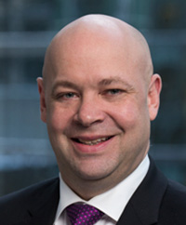
Philippe Thompson, Champion Leaders de demain, SAC Mots d'ouverture
Notes:
On a l’honneur de la présence du Philippe Thompson, Dirigeant principal des finances, des résultats et de l'exécution et Champion Leaders de demain, de Services aux Autochtones Canada
Qui va nous donner le mots d’ouverture, donc, Philippe (le mot est à vous)
((Philippe partage les remarques d'ouverture))
Merci beaucoup Philippe pour vos aimables paroles et votre soutien au programme… et nous savons que compte tenu de votre emploi du temps chargé, vous devrez peut-être partir bientôt, merci d'avoir pris le temps d'être avec nous aujourd'hui.

Slide 5
Histoire et co-facilitateurs
Le Programme est en cours d’élaboration depuis 2016
Parrainé par Services aux Autochtones Canada (SAC), en avril 2021 le programme a été lancé dans le cadre d’un projet pilote; puis offert en 2022
Soutenu par des co-facilitateurs de :
Gouverneure Générale du Canada (GG),
Parcs Canada (PC),
Service Canada,
Centre d’analyse des opérations et déclarations financières du Canada (CANAFE)
Emploi et Développement social Canada (EDSC), et
Services publics et Approvisionnement Canada (SPAC).
Notes:
:
Le Programme de développement du leadership de changement en pleine-conscience (DLCP) est en cours d’élaboration depuis 2016; a été lancé en avril 2021 par Services aux Autochtones Canada (SAC) dans le cadre d’un projet pilote; puis offert en 2022.
Le programme est parrainé principalement par Services aux Autochtones Canada et appuyé par d’autres ministères et agences, notamment :
Gouverneure Générale du Canada (GG),
Parcs Canada (PC),
Service Canada,
Centre d’analyse des opérations et déclarations financières du Canada (CANAFE)
Emploi et Développement social Canada (EDSC), et
Services publics et Approvisionnement Canada (SPAC)
L’invitation est également envoyée à tous les autres employés de l’État par le Réseau interministériel de changement organisationnel, par l’entremise de ses groupes OutilsGC.
Et nous remercions tous ceux qui ont promu le programme
Parmi les co-facilitateurs du programme, aujourd'hui figurent les suivants :
((ouvrons nos microphones et nos webcams et disons bonjour, pour que les gens nous voient))
(presenté par Carmen) Olivia:
Née dans les Cantons-de-l’Est, au Québec, Olivia a passé son enfance entre Sherbrooke et Happy Valley-Goose Bay, au Labrador (les grandes terres), où sa mère est née et a grandi. Olivia est une fière descendante de parents inuits et métis. Elle est au comble du bonheur lorsqu’elle est entourée de sa famille, surtout au grand air, dans les grandes terres.
Fonctionnaire depuis presque 25 ans, Olivia a travaillé sur de nombreuses initiatives variées et stimulantes dans plusieurs ministères fédéraux et elle est actuellement la gestionnaire pour les programmes urbains pour les peoples autochtones au sein du ministère des services aux autochtones Canada.
(présenté par Olivia) Carmen :
Carmen Stefan Danner-Wharram possède presque 23 ans au sein de la fonction publique et est actuellement chef d’équipe avec la DGSRDS de EDSC. Il s’attache à s’épanouir sur le plan personnel, à parfaire ses compétences en relations interpersonnelles et en gestion et à aider les autres à faire de même. Carmen Stefan a participé au programme l’an dernier, a coanimé la version anglaise du programme ce printemps et il est ravi de coanimer la version nouveau-né du programme et en se faisant de maîtriser ses compétences orales.
(présenté par Olivia) Alejandro :
Originaires du Mexique, Alejandro Gonzalez et sa femme, également appelée Alejandra, ont émigré au Canada depuis 2001, Alejandro s’est joint à la fonction publique en 2007. Il dirige des séances de pleine conscience au travail depuis 2013. Il a suivi diverses formations liées à la pleine conscience en prêtant un intérêt particulier aux thèmes de la pleine conscience, du changement et du leadership. Il travaille maintenant à Services aux Autochtones Canada pour l’unité du développement organisationnel et de la gestion des changements, qui relève de la Direction générale des infrastructures communautaires. Alejandro est par ailleurs coprésident du Réseau interministériel du changement organisationnel. Il a hâte d’offrir de nouveau le programme.
(présenté par Olivia) Ginette:
Originaire de Lorette, au Manitoba, Ginette Bailey est mariée à un membre militaire récemment retraité qui a servi au militaire britannique et canadien. Elle a trois adolescents, deux filles et un enfant non-binaire. Ginette a récemment rejoint la fonction publique en octobre 2017. En avril 2019, elle a mis en œuvre et présidé une initiative de santé mentale et de mieux-être en milieu de travail (SMMT) au sein de l'une des branches du ministère de la Défense nationale (MDN). L'initiative de la SMMT a été présentée au Conseil des sous-ministres adjoints du MDN et a été mise en œuvre dans l'ensemble du MDN.
Actuellement, Ginette travaille pour le Bureau du secrétaire du gouverneur général et est responsable du projet de rétablissement pour rétablir une culture respectueuse et innovatrice axée sur la santé et le bien-être mental et le leadership conscient.

Slide 6
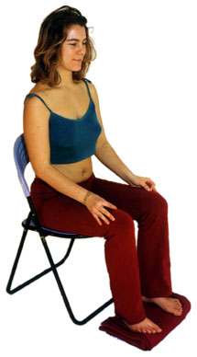
Exercice – Exploration de la pleine conscience – Prise de conscience de son corps
Temps requis : 5 minutes
Si vous n’avez jamais fait l’exercice, profitez de l’occasion de le faire.
Asseyez-vous le plus confortablement possible dans une position droite.
N’hésitez pas à fermer les yeux.
Suivez ma voix, qui vous guidera durant l’exercice.
Nous ferons ensuite un court retour sur ce que vous avez remarqué.
Retour sur l’exercice / Debrief
Notes:
Pour commencer, faisons un exercice de pleine conscience.
Si vous n’avez jamais fait l’exercice, profitez de l’occasion de le faire.
Asseyez-vous le plus confortablement possible de manière à rester éveillé(e) et attentif ou attentive.
Mettez vos pieds à plat sur le sol; et posez les mains sur les genoux, les paumes vers le haut ou vers le bas, en fonction de ce qui est le plus à l’aise pour vous.
N’hésitez pas à fermer les yeux ou à les fermer à moitié.
Suivez ma voix, qui vous guidera durant l’exercice.
Portez doucement attention à votre respiration. Nul besoin de changer votre façon de respirer; remarquez-la simplement.
Maintenant, dirigez votre respiration et votre attention vers :
votre visage, vos yeux, votre nez et votre bouche; et, maintenant, vers votre mâchoire; prenez conscience de…
…votre tête et votre cuir chevelu; inspirez et expirez;
maintenant, dirigez votre respiration et votre attention vers vos épaules; inspirez, expirez et constatez…
…vos bras, vos mains et vos doigts; inspirez et expirez;
chaque fois que votre attention s’éloigne, ramenez-la doucement;
de retour à vos épaules et à votre cou; prenez conscience du…
…haut de votre dos, puis de votre poitrine;
du bas de votre dos, puis de votre abdomen;
dirigez votre respiration vers la taille; inspirez et expirez;
vers le bas de vos jambes; inspirez et expirez; vers le haut de vos jambes; et remarquez ce que vous ressentez;
vers vos pieds; inspirez et expirez; remarquez ce que vous ressentez;
vers vos orteils; inspirez et expirez;
restez là pendant quelques secondes; inspirez et expirez;
lorsque vous en avez envie, ouvrez les yeux; l’exercice est terminé.
Retour sur l’exercice : Utilisez l’espace de clavardage pour décrire ce que vous avez remarqué.
Nous lirons certains de vos commentaires plus tard au cours de la séance.

Slide 7
Objectif principal du programme de DLCP
Améliorer la conscience de soi par l’acquisition de compétences clés, à savoir :
L’attention
La clarté d’esprit
La créativité
La compassion au service d’autrui
… ce qui a des effets bénéfiques sur le bien-être et la résilience.
« Les personnes qui cultivent l’état de pleine conscience sont plus résilientes, ce qui accroît leur degré de satisfaction à l’égard de leur vie. » – ScienceDirect
Notes:
:
Lorsque vous réfléchissez à votre travail et que vous essayez de trouver un juste équilibre entre les priorités professionnelles, les relations avec vos collègues et vos clients, ainsi que les responsabilités liées à la vie familiale, qu’est-ce qui vous a le plus frappé en ce qui concerne les compétences clés nécessaires pour assurer cet équilibre? Qu’aimeriez-vous améliorer?
S’agit-il d’une meilleure présence ou d’une plus grande compassion? S’agit-il d’une conscience de soi accrue ou d’outils d’autoréflexion?
Nous croyons que le programme aide à répondre à certaines de ces questions et à parfaire les compétences clés que sont la présence, l’autocompassion, le rapprochement, l’équilibre travail-famille, la conscience de soi et plus encore.
(cliquez)
Des études montrent que les personnes possédant un degré élevé de pleine conscience ont tendance à être plus résilientes. Il convient également de noter que la pleine conscience et la résilience sont des compétences importantes pour améliorer le bien-être.
En participant au programme, vous augmenterez probablement votre niveau d’intégrité personnelle et de confiance en vous-même, et donc à l’égard des autres, ce qui vous permettra d’établir un lien authentique avec le travail que nous effectuons dans l'ensemble du gouvernement du Canada.

Slide 8
Faits saillants sur le programme pilote de DLCP 2021
n = 99
Le programme a été offert d’avril à juin 2021, à raison d’une fois par semaine.
L’invitation a été envoyée à Services aux Autochtones Canada (SAC), à Relations Couronne-Autochtones et Affaires du Nord Canada (RCAANC) et à tous les autres ministères du gouvernement du Canada (GC).
99 évaluations préliminaires ont été reçues.
68 participants de l’ensemble du Canada ont suivi le programme.
Notes:
:
Nous avons mené un programme pilote en avril 2021, et près de 70 % des personnes qui ont manifesté de l’intérêt envers le programme de huit semaines l’ont terminé.

Slide 9
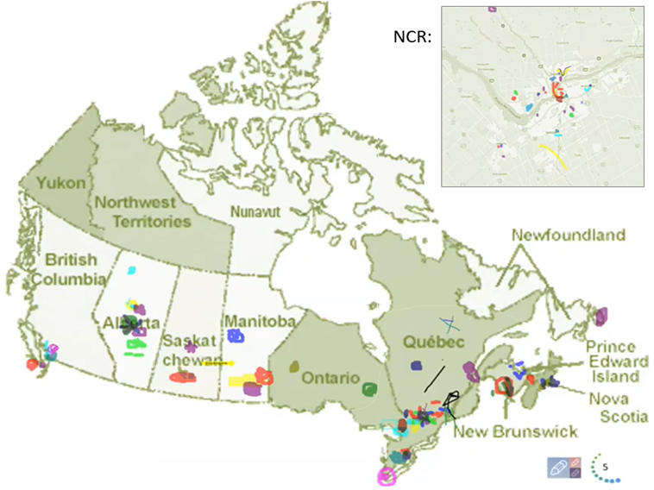
Carte de participation, première session du pilote en anglais
9
Notes:
Région de la capitale nationale
Yukon, Territoires du Nord-Ouest, Nunavut
Colombie-Britannique, Alberta, Saskatchewan, Manitoba, Ontario, Québec, Nouveau-Brunswick, Nouvelle-Écosse, Île-du-Prince-Édouard, Terre-Neuve-et-Labrador
- - -
:
Le programme comptait des participants de partout au Canada. Cette diapositive a été créée conjointement au début du programme pilote de 2021. Nous nous efforcerons de promouvoir le programme dans le Nord.

Slide 10
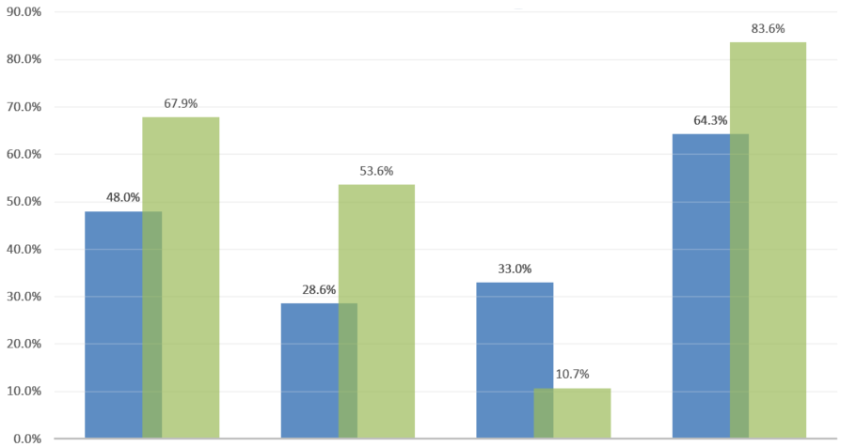
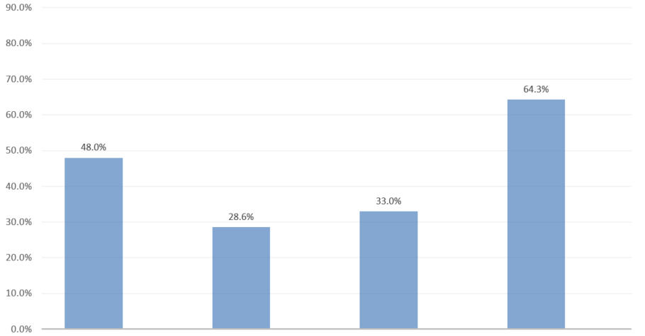
Principaux résultats du programme de DLCP
19.3 %
19.9 %
25.0 %
22.3 %
l’engagement des employés
décisions prises de façon plus éclairée
risques liés au comportement
bien-être
Pré-évaluation (n=99)
Évaluation finale, 3 mois après (n=56)
* Personnes ayant répondu « Presque toujours » et « Très souvent »
Notes:
:
Les participants ont rempli un questionnaire d’autoévaluation au moment de l’inscription au programme et de nouveau trois mois après le programme de huit semaines. Nous avons compilé les données pour évaluer les résultats et les répercussions du programme du Développement du leadership de changement en pleine-conscience .
Les colonnes bleues présentent les résultats des questionnaires d’autoévaluation remplis au moment de l’inscription.
(cliquez)
Les colonnes vertes présentent les résultats de l’évaluation finale. Les différences entre les colonnes montrent des changements de comportement.
Au total, 68 participants ont terminé le programme de huit semaines. Nous avons reçu 56 évaluations finales. Voici les principales constatations par catégorie :
(cliquez) près de 20 % des répondants ont augmenté leur engagement : ils sont plus en mesure d’être pleinement présents et attentifs lors des réunions, des conférences téléphoniques et des présentations;
(cliquez) 25 % des répondants ont dit avoir constaté qu’ils prenaient des décisions de manière plus éclairée : ils sont plus en mesure de prendre du temps la plupart des jours pour éliminer certaines tâches ou réunions dont la productivité est limitée;
(cliquez) un peu plus de 22 % des répondants ont observé une amélioration dans la gestion des risques liés au comportement : ils ont dit avoir une meilleure présence au moment d’accomplir des tâches, plutôt que de penser à autre chose à ces moments-là;
(cliquez) un peu plus de 19 % des répondants ont remarqué un bien-être accru : ils sentent qu’ils sont plus en mesure d’être eux-mêmes dans le milieu de travail (virtuel).
(Veuillez noter que pour le programme de 2022, nous avons ajouté la catégorie « Résilience » dans le questionnaire d’autoévaluation.)
Les participants nous ont dit que le programme leur a donné un sentiment accru de bien-être ainsi que les outils et les pratiques nécessaires pour en tenir compte dans leurs équipes, et ce, afin de favoriser le bien-être des employés.

Slide 11
Répartition des participants DLCP 2022 (en anglais)
239 participants enregistrés
Notes:
puisque les questionnaires d'auto-évaluation finaux sont remplis 3 mois après le programme, nous commençons tout juste à les recevoir et ce sont les informations disponibles du programme d'anglais 2022 qui s’est déroulé du 25 avril au 13 juin et comptait 239 participants inscrits, provenant de plus de 60 ministères.
(( du 239 : 13% = 31; 4% = 10; 83% = 198))
Bien que le programme ait été offert en anglais, au début de chaque séance, nous avons rappelé aux gens qu’ils pouvaient utiliser la langue officielle de leur choix.
Au cours du processus d’inscription, il a été demandé aux participants s’ils préféraient le système de jumelage (« Buddy System »), ce qui leur a permis d’avoir des discussions plus approfondies dans la langue de leur choix.
(cliquez)
À droite, vous pouvez voir les réponses des participants, lorsqu’il leur a été demandé de répondre en un mot à la question suivante : « Quelle est la compétence que vous avez le plus améliorée durant le programme de DLCP? »
Les participants disent aussi que, à la suite des pratiques apprises dans le cadre du programme, ils se sentent plus ancrés et mentalement présents dans leur travail. La surprise pour de nombreux participants est le changement positif en ce qui concerne leur présence émotionnelle et leur rapprochement significatif, tant au travail qu’au domicile. Il s’agit de compétences essentielles à la croissance de toute personne.

Slide 12
Témoignages sur le programme de DLCP
« …en quelque sorte, l’effort que vous consacrez afin de trouver en vous-même le remède... est un investissement très précieux. » – l’Aîné Malcom Saulis
« Ce cours est extrêmement efficace et révélateur... Il m’aide vraiment à me forger une perception des relations que j’entretiens avec mon personnel… j’ai adoré. » – participant
« Cette expérience était très marquante, vraiment intéressante et riche en révélations. J’ai beaucoup appris sur moi-même. Les exercices étaient pertinents et me permettent d’être plus productif et plus présent dans mes rapports avec mes collègues et aussi avec ma famille. » – participant
« Cette série a changé ma vie. J’espère pouvoir participer davantage à l’avenir » – participant
« Merci, Alejandro, de nous avoir donné cette précieuse occasion de nous dépasser en tant que personnes et que professionnels. Il s’agit d’un complément important au processus de transformation que nous avons entrepris à SAC. » – participant
Notes:
:
De cet ensemble de témoignages, je me permets d’en lire un en entier…
« ...en quelque sorte, l’effort que vous consacrez afin de trouver en vous-même le remède, pour vous-même et pour les autres, est un engagement dont je suis reconnaissant d’être le témoin en tant que participant occasionnel à ce programme... toutes les démarches de ce type qui visent à ouvrir la conscience, le cœur et l’esprit au monde plus vaste qui nous entoure, qu’elles soient spirituelles ou physiques, sont un investissement très précieux, et je vous félicite de l’investissement que vous venez de faire. » – l’Aîné Malcom Saulis, huitième séance, 5456

Slide 13
Exercice – Remarquer
Temps requis : 3 minutes
L’astuce consiste à passer de « faire » à « être ».
Commençons par faire ce qui suit :
S’asseoir le plus confortablement possible dans une position droite
Fermer les yeux ou les fermer à moitié vous aidera à faire l’exercice
Ne vous préoccupez pas du temps
Prenez une minute, seulement une minute…
Pour respirer, juste pour respirer
C’est si simple
Je vous ferai signe lorsque la minute se sera écoulée
Continuez simplement à vous concentrer sur votre respiration
Nous ferons ensuite un court retour sur ce que vous avez remarqué.
Retour sur l’exercice
Notes:
:
Essayons de faire un autre exercice de pleine conscience…
Comme pour le premier exercice, asseyez-vous le plus confortablement possible dans une position qui vous permet en même temps d’être éveillé(e), attentif ou attentive et à l’aise.
Vous pouvez mettre vos pieds à plat sur le sol; et posez les mains sur les genoux, les paumes vers le haut ou vers le bas, en fonction de ce qui est le plus à l’aise pour vous.
N’hésitez pas à fermer les yeux ou à les fermer à moitié.
Suivez ma voix, qui vous guidera durant l’exercice.
Portez doucement attention à votre respiration. Nul besoin de changer votre façon de respirer; remarquez simplement votre respiration.
Ne vous préoccupez pas du temps.
Prêtez simplement attention :
À l’inspiration
À l’expiration
Si, à un moment donné, votre esprit s’éloigne, faites preuve de gentillesse à votre égard, reconnaissez cette pensée, laissez-la aller et ramenez votre attention sur l’objet de votre attention, c’est-à-dire votre respiration.
Inspiration
Expiration
Je vous ferai signe lorsque la minute se sera écoulée.
Continuez simplement à vous concentrer sur votre respiration.
Retour sur l’exercice : Utilisez l’espace de clavardage pour décrire ce que vous avez remarqué.
Nous lirons certains de vos commentaires plus tard au cours de la séance.
Resourcess:
https://www.youtube.com/watch?v=4Shw6MyGXAk
https://www.youtube.com/watch?v=4Shw6MyGXAk&t=130s

Slide 14
Éléments nécessaires à la réussite du programme
Participation volontaire
Soutien de la direction
Notes:
:
Les séances et les activités à faire à la maison exigent un investissement assez important de la part des participants. Deux éléments qui seront essentiels pour assurer le succès continu du programme sont le maintien de la participation volontaire et le soutien de la direction.
(Ces deux facteurs de réussite sont mis en évidence durant la promotion du programme. Les employés sont invités à discuter avec leur gestionnaire pour obtenir son soutien.)
Prendre note : « Ce programme s’adresse à quiconque souhaite y participer. » (Pas nécessairement aux personnes qui en ont besoin.)

Slide 15
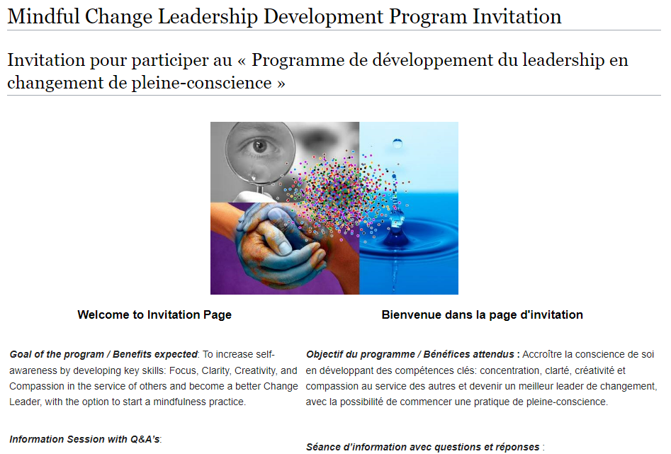
Engagement, aperçu du programme et questions fréquemment posées
https://wiki.gccollab.ca/MCLD-DLCP
Notes:
((Selon le temps – partage dans le clavardage ))
https://wiki.gccollab.ca/MCLD-DLCP
https://app.sli.do/event/1QX8qrhR68b9ECEtUW78rN Sli.do code: DLCP
Avant de passer aux questions et réponses, parcourons les pages du programme sur GCWiki et faisons un bref aperçu, en supposant que tout le monde a vu ces pages
https://wiki.gccollab.ca/MCLD-DLCP
https://wiki.gccollab.ca/Les_details_pour_le_Programme_de_d%C3%A9veloppement_du_leadership_en_changement_de_pleine-conscience
https://wiki.gccollab.ca/Mindful_Change_Leadership_Development_Program_-_FAQ
https://gccollab.ca/groups/profile/7978973/mcld-program-cohort-cop-coi-program-dlpc-cohorte-cdp-et-cdi

Slide 16
Notes:
:
Avant que les gens lèvent la main afin de poser des questions, nous allons réfléchir à certains des commentaires formulés dans l’espace de clavardage. (Mentionner certains des commentaires pour les deux exercices.)
Nous allons maintenant passer aux questions. Veuillez observer les règles suivantes :
une question par personne à la fois;
une question provenant de l’espace de clavardage;
et une autre de Sli.do, pour les personnes qui préfèrent conserver leur anonymat, seront choisies par alternance
https://app.sli.do/event/1QX8qrhR68b9ECEtUW78rN Sli.do code: DLCP

Slide 17
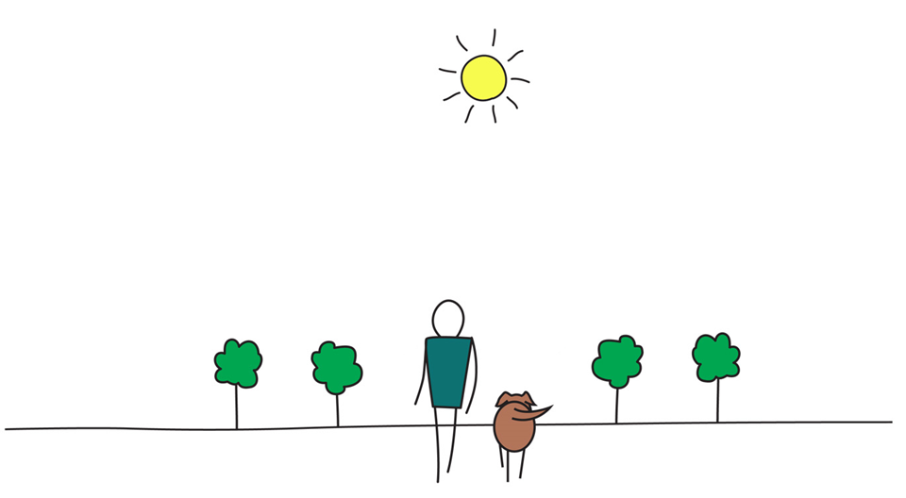
Be Mindful, Be Happy /
Prenez conscience, soyez heureux

